Slide 1
Возобновляемые источники энергии
Лекция 5.1: Солнечная энергетика

Slide 2
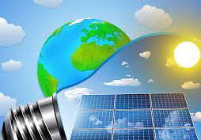
Солнечная энергетика
Солнечная энергетика направление альтернативной энергетики, основанное на непосредственном использовании солнечного излучения для получения энергии в каком-либо виде. Солнечная энергетика использует возобновляемые источник энергии и является «Экологически чистой», то есть не производящей вредных отходов.
Источником энергии солнечного излучения являются термоядерные реакции, протекающие на Солнце.
Солнце является главным источником энергии на Земле, мощность которого несравнима ни с какими другими источниками. Вклад Солнца в энергетический баланс Земли в 5 тыс. раз
превышает вклад остальных вместе взятых источников энергии.
Возникновение, существование и развитие различных форм жизни на Земле обусловлено наличием солнечного излучения. Солнце является родоначальником практически всех горючих ископаемых нашей планеты, а также первоисточником новых и возобновляемых видов энергии. Солнечная энергия аккумулируется растениями в процессе фотосинтеза, в результате которого содержащийся в воздухе углекислый газ и солнечный свет участвуют в образовании углеводов. Все виды горючего топлива (уголь, нефть, природный газ, горючие сланцы, торф), а также древесина, сельскохозяйственные продукты являются производными этого феноменального механизма
Солнце излучает в окружающее пространство поток мощности, эквивалентный $4∙{10}^{23}$ кВт
Температура в активном ядре Солнца достигает ${10}^{7}$К
Солнечное излучение проходит путь от Солнца до Земли в 150 млн.км за 8 минут
Поток солнечной радиации, достигающей Земли, значительно 1,2·10¹⁴ кВт
превышает ресурсы всех других возобновляемых источников энергии

Slide 3
СОЛНЕЧНОЕ ИЗЛУЧЕНИЕ
Для количественной оценки излучения применяется, величина, называемая интенсивностью Ес - это мощность лучистой энергии, приходящей за пределами земной атмосферы в секунду на квадратный метр площади, перпендикулярной солнечным лучам. На расстоянии равном орбите Земли, ее численное значение составляет около 1367 Вт/м² (солнечная постоянная)

Slide 4
Солнечное излучение
Проходя через атмосферу, солнечное излучение ослабляется, частично пронизывает атмосферу прямыми лучами и достигает земной поверхности в виде прямого и рассеянного излучения. На уровне Земли солнечная постоянная не превышает 1000 Вт/м².
ПРИЧИНЫ ОСЛАБЛЕНИЯ СОЛНЕЧНОГО ИЗЛУЧЕНИЯ В АТМОСФЕРЕ
Инфракрасное излучение | Ультрафиолетовое излучение | Видимое излучение
Поглощается парами воды | Поглощается озоном | Рассеивается молекулами газов и находящимися в воздухе частицами пыли и аэрозолями

Slide 5
Интенсивность солнечного излучения на поверхности Земли зависит от:
времени года, времени суток,
состояния атмосферы: проницаемости атмосферы и ее озонового слоя,
высоты Солнца над горизонтом,
географической широты и долготы (чем дальше от экватора, тем она ниже),
погодных условий (облачность, туманы), атмосферных загрязнений,
размещения приемника солнечного излучения на Земле,
размещения приемника солнечного излучения по отношению к Солнцу

Slide 6
Суммарное солнечное излучение, достигающее поверхности Земли состоит из 3-х составляющих:
1. Прямое солнечное излучение, поступающее от Солнца на приемную площадку в виде параллельных лучей.
2. Диффузионное, или рассеянное молекулами атмосферных газов и аэрозолей солнечное излучение (имеет большую долю в суммарном СИ в России).
3. Отраженная земной поверхностью доля солнечного излучения.

Slide 7
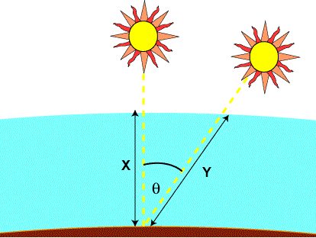
Атмосферная масса
Параметром, отражающим влияние атмосферы на интенсивность и спектральный состав солнечного излучения, доходящего до земной поверхности, является атмосферная масса (АМ). Атмосферная масса — это длина пути, который проходит свет через атмосферу, отнесенная к кратчайшему возможному пути (когда Солнце находится в зените). Она показывает на сколько уменьшилась спектральная плотность потока излучения после прохождения через атмосферу и поглощения воздухом и пылью.
$$АМ=\frac{Р}{Р_{0}} \frac{1}{\sin{θ}}$$
Р – атмосферное давление, Па,
$Р_{0}$ - нормальное атмосферное давление, ($1,013∙{10}^{5}$Па),
$θ$ – угол высоты Солнца над горизонтом. Угол, отсчитываемый от вертикали (зенитный угол). Когда Солнце находится прямо над головой, θ = 90 и атмосферная масса равна 1.

Slide 8
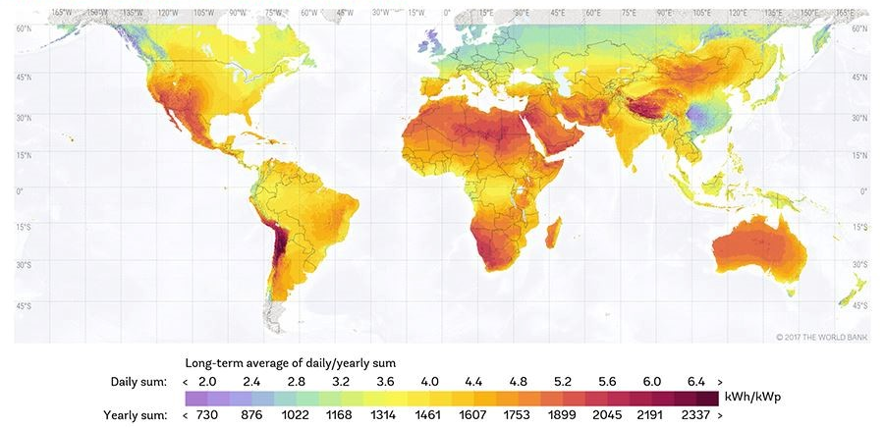
КАРТА ИНСОЛЯЦИИ МИРА

Slide 9
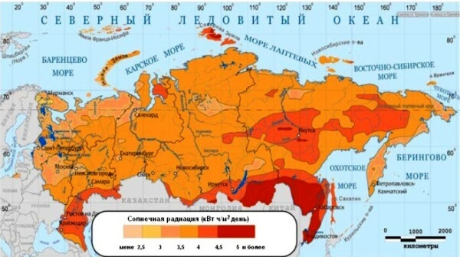
КАРТА ИНСОЛЯЦИИ РЕГИОНОВ РОССИИ

Slide 10
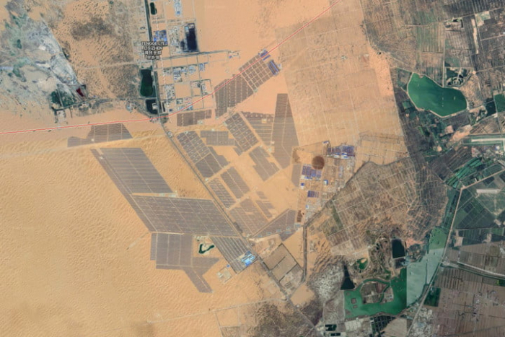
Крупнейшие солнечные электростанции в мире
Солнечный парк Тэнгэр
(Tengger Desert Solar Park)
Солнечный парк Тэнгэр (Tengger Desert Solar Park) также известный под названием «Великая солнечная стена — крупнейшая СЭС в мире. Он расположен в городской округе Чжунвэй, Нинся-Хуэйского автономного района КНР. СЭС находится на территории пустыни Тэнгэр, занимая около 3,25% ее площади, а именно — 43 кв.км. Максимальная мощность СЭС составляет 1547 МВт, что больше мощности одного среднестатистического ядерного реактора. Учитывая, что места для дальнейшего расширения хватает, солнечный парк Тэнгэр, скорее всего, останется крупнейшей СЭС в мире и в ближайшем будущем.

Slide 11
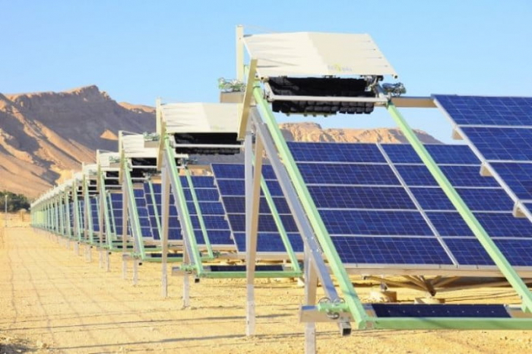
Крупнейшие солнечные электростанции в мире
Солнечный парк Бхадла
Солнечный парк Бхадла расположен в округе Джодхпур, в индийском штате Раджастхан на северо-западе страны – крупнейная СЭС Индии. На сегодняшний день мощность СЭС составляет около 1365 МВт, но объект продолжает расширяться, и к декабрю 2019 года его планируется вывести на проектную мощность в 2 255 МВт. Таким образом, солнечный парк Бхадла имеет шансы завоевать титул крупнейшей СЭС в мире. С его помощью Индия планирует добиться амбициозной цели — получать от электростанции 17% производимой в стране электроэнергии. Площадь объекта 40 кв. км.

Slide 12
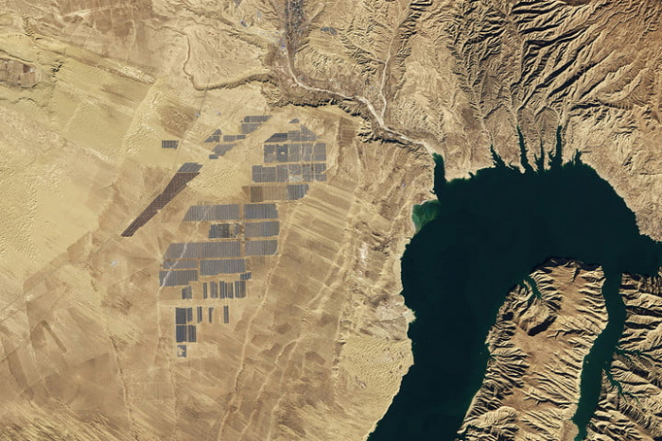
Крупнейшие солнечные электростанции в мире
Солнечная электростанция Лунъянся
Солнечная электростанция Лунъянся расположена в Тибетском нагорье, в китайской провинции Цинхай, на западной стороне одноименной гидроэлектростанции мощностью 1280 МВт и образует с ней единый энергетический комплекс. СЭС и ГЭС дополняют друг друга: фотоэлектростанция помогают экономить водные ресурсы гидроэлектростанции, а та, в свою очередь, компенсирует перепады при генерации энергии солнечными панелями. Мощность Лунъянся – 850 МВт. Площадь, на которой расположена СЭС — около 30 кв. км.

Slide 13
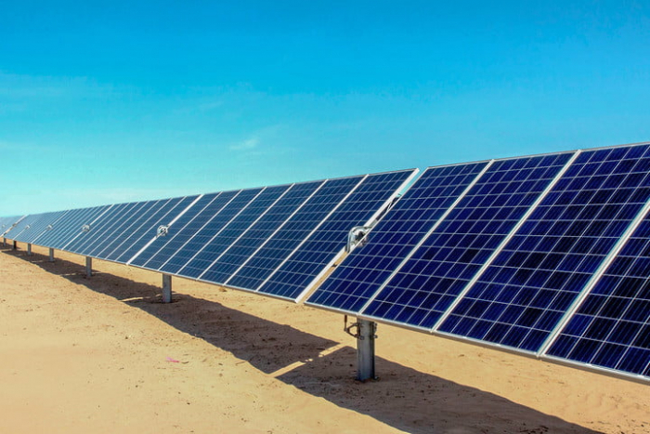
Крупнейшие солнечные электростанции в мире
Солнечная электростанция Villanueva
Солнечная электростанция Villanueva – это крупнейшая СЭС в Северной и Южной Америке. Она расположена в штате Коауила, Мексика. Площадь объекта около 24 кв. км., а мощность — 828 МВт. Компания Enel Green Power, управляющая Villanueva, сначала ввела в эксплуатацию солнечный парк Villanueva 1 на 427 МВт, а в начале 2018 года к нему добавился парк Villanueva 3 мощностью 327 МВт. Общий объем инвестиций в СЭС Villanueva оценивается компанией в 710 млн долларов. По данным Enel, на объекте насчитывается около 2,5 млн солнечных панелей, способных вырабатывать более 2 000 ГВт*ч электроэнергии в год. С помощью Villanueva Мексика планирует к 2024 году довести долю ВИЭ в общих объемах генерации электроэнергии до 35%.

Slide 14
Крупнейшие солнечные электростанции в мире
Солнечная электростанция Камути (Kamuthi Solar Power Station)
Солнечная электростанция Камути (Kamuthi Solar Power Station) расположена в штате Тамил-Наду на юге Индии. На конец октября 2018 года комплекс Камути считается шестой по величине солнечной электростанцией в мире, хотя ранее, к моменту ввода в эксплуатацию в сентябре 2016-го эта СЭС претендовала на первое место. Общая сумма инвестиций в проект — 47 млрд индийский рупий, что по текущему курсу составляет почти 640 млн долларов США.
На объекте насчитывается 2,5 млн солнечных панелей, электричества от которых хватит на 750 тыс. человек. Панели ежедневно очищаются роботами, которые сами тоже заряжаются от солнечной энергии. Мощность генерации СЭС составляет 648 МВт, а площадь объекта около 10 кв. км.

Slide 15
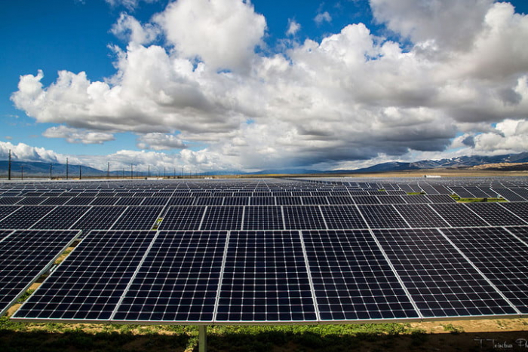
Крупнейшие солнечные электростанции в мире
Солнечная электростанция Solar Star
Солнечная электростанция Solar Star (в переводе — солнечная звезда) – это крупнейшая СЭС в США. Она расположена в штате Калифорния. Строительство СЭС началось в 2013 году, а завершилось в 2015-м. Площадь станции около 13 кв. км. На объект насчитывается 1,7 млн солнечных панелей, которые в состоянии обеспечить электричеством примерно 255 тысяч домохозяйств. Мощность СЭС — 580 МВт. С помощью этого и других проектов власти Калифорнии планируют к 2045 году полностью перевести штат на альтернативную энергетику.

